Slide 1
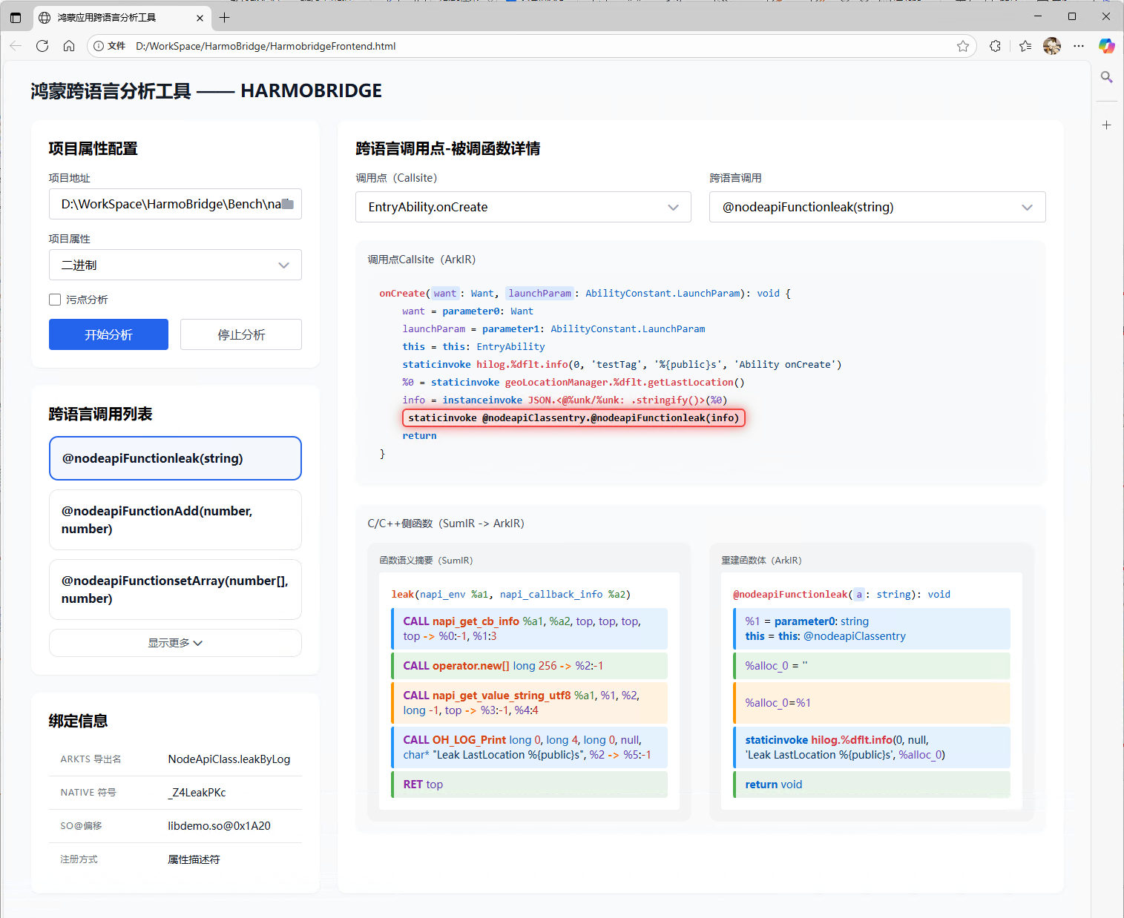
针对技术点如何取证
取证点一：核心功能特征识别，识别竞品是否实现了类似的产品功能界面与技术特征
关键特征识别：
跨语言调用列表：竞品是否识别出相应的跨语言调用列表，绑定信息中四个关键信息是否相同
跨语言调用点-被调函数详情视图：竞品是否存在callsite代码选择功能，判断相同callsite对应的跨语言API选择列表名称是否相同
语义摘要-适配IR视图：竞品是否具有类似的跨语言函数展示区域，特别关注是否同时显示语义摘要中间代码和转换生成的中间代码的双栏布局，并通过颜色或其他方式展示其转换关系。
取证点二：中间代码表示与重构技术
取证方式：提取产品展示的所有中间代码和重构后代码进行对比
分析方法：代码格式对比：分析竞品生成的中间代码格式，检查指令表示方式（如 CALL、RET 指令格式）是否与我方专利相似，并判断相应中间代码生成的ArkIR是否与我方生成的类似。若中间代码和ArkIR高度类似，可据此举证侵权。
取证点三：函数级调用栈的跨语言调用检测识别方式
取证方式：使用反编译工具（如IDA Pro）分析竞品的调用链
分析方法：检查是否存在与我方产品类似的绑定关系解析技术函数路径和逻辑链条，重点检查竞品的代码重构算法，验证其是否采用了相同的从 SumIR 到 ArkIR 的转换逻辑。若使用相同函数路径和逻辑链条，说明已实现本专利方法。

